Slide 1
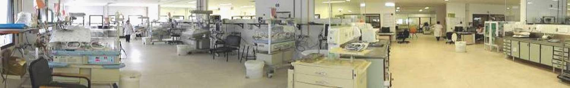
Hemorragia intraventricular nos neonatos de 23 a 26 semanas de gestação:análise retrospectiva de fatores de risco
Intraventricular hemorrhage in neonates born from 23 to 26 weeks of gestation: Retrospectiveanalysis of risk factors.
Szpecht D, Nowak I, Kwiatkowska P, Szymankiewicz M, Gadzinowski J.Adv Clin Exp Med. 2017 Jan-Feb;26(1):89-94. doi: 10.17219/acem/65311.
PMID: 28397438.Free Article.Similar articles. Artigo Livre!
Apresentação: André, R3 em Neonatologia do Hospital Materno Infantil de Brasília/SES/DF
Coordenação: Joseleide de Castro e Paulo R. Margotto
www.paulomargotto.com.br (passe por lá você também!)
Brasília, 29 de setembro de 2018
Catecolaminas no tratamento da hipotensão arterial!

Slide 2
INTRODUÇÃO
A hemorragia intraventricular (HIV) é a mais comum forma de sangramento no SNC em RN, e sua ocorrência é significativamente aumentada no grupo de muito baixo peso ao nascer antes da 32ª semana de gestação.
A frequência da HIV em prematuros nascidos entre os 23ª e 26ª semana de gestação é de 20 a 30%.(1)

Slide 3
INTRODUÇÃO
FATORES PATOGÊNICOS ENVOLVIDOS (2)
Deficiente autorregulação do fluxo sanguíneo cerebral (FSC) com flutuação do FSC relacionado a:
Flutuação da pressão arterial
Periódico aumento da pressão arterial devido à hipercapnia e excesso de expansão de volume);
Aumento da pressão venosa cerebral devido a pneumotórax, insuficiência cardíaca por asfixia);
Vasos sanguíneos imaturos e frágeis na matriz germinativa, levando a hemorragia para o sistema ventricular;

Slide 4
INTRODUÇÃO
Em 90% dos pacientes a HIV ocorre nos primeiros 3 dias de vida, e 20% a 40% dos casos, a HIV torna-se mais extensa na primeira semana da vida;
Nos de HIV graus 3 ou 4, observa-se deterioração abrupta da condição clínica, distúrbios da consciência, convulsões e certos sintomas neurológicos que incluem diminuição do movimento espontâneo e distúrbios do tônus muscular.
Em 60% dos prematuros que sofrem de HIV graus 3 e 4, ocorrem deficiências cognitivas como paralisia cerebral e atraso mental. (3)

Slide 5

POPULAÇÃO DO ESTUDO
Foram analisados 110 recém-nascidos (RN) entre 23 e 26 semanas, admitidos na UTI Neonatal (S, entre os anos de 2009-2014.
no grupo de estudo havia 29 (26,4%) RN entre a 23ª - 24ª semana (GRUPO A) e 81 RN (73,6%) entre 25ª -26ª semana (GRUPO B).
As características dos pacientes estão na Tabela 1
Os recém-nascidos de gravidezes múltiplas, gravidezes nas quais um dos fetos morreu, lactentes com aberrações cromossômicas e infecção por TORCH não foram levados em consideração.
A limitação do estudo é a Análise Retrospectiva

Slide 6
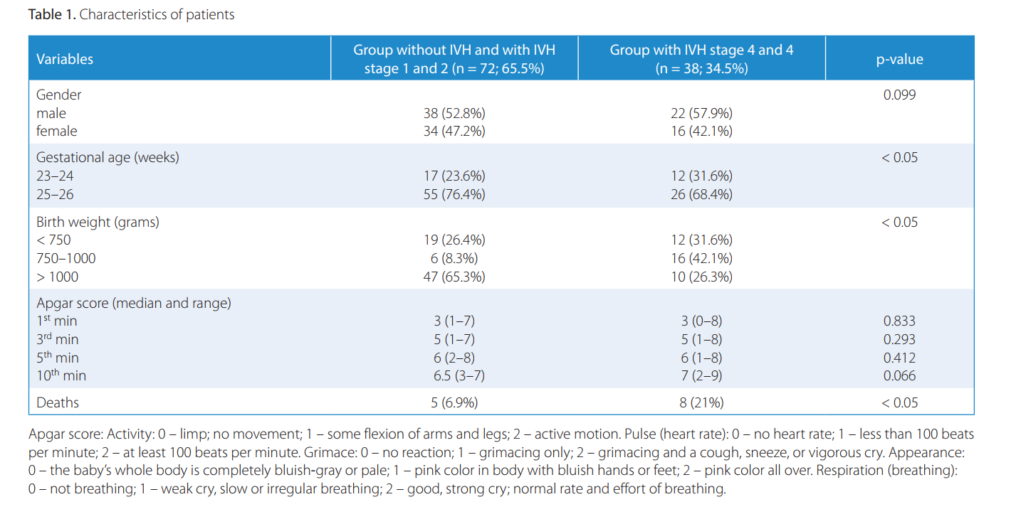

Slide 7
MATERIAIS E MÉTODOS
DIAGNÓSTICO DE HEMORRAGIA INTRAVENTRICULAR:
O diagnóstico da HIV foi realizado pelo US transfontanelar, realizado pelo menos 3 vezes, no 3º e 7º dia de vida, de acordo com a Alta Hospitalar.

Slide 8
MATERIAIS E MÉTODOS
Os graus de hemorragia foram categorizados de acôrdo com a Classificação de Papile et al (4):
Grau 1 (hemorragia para a matriz germinativa periventricular)
Grau 2 (hemorragia para o sistema ventricular sem dilatação dos ventrículos)
Grau 3 (hemorragia para o sistema ventricular com dilatação dos ventrículos)
Grau 4 (ecodensidade intraparenquimatosa que representa infarto hemorrágico periventricular).

Slide 9
MATERIAIS E MÉTODOS
O objetivo do estudo foi examinar a influência dos os seguintes fatores:
Sexo
Idade gestacional
Peso ao nascer
Terapia com esteroide pré-natal (betametasona 12 mg cada 24 horas por 2 doses)
Restrição do crescimento intrauterino (Pequeno para a idade gestacional-ABAIXO DO PERCENTIL 3)
Tipo de parto (vaginal ou cesariana)
Nascimento fora do Centro Neonatal (outborn)
Asfixia perinatal (definido como pontuação APGAR<6 aos 10 min e pH <7,0 ou excesso de base sangüínea (BE) <–15 mmoL / l no sangue do cordão umbilical)
Infecção intrauterina (definida como cultura positiva em ambiente estéril originalmente acompanhado de sintomas clínicos)
Prosegue...

Slide 10
O objetivo do estudo foi examinar a influência dos os seguintes fatores
(continuação)
Terapia nos primeiros 7 dias de vida com cristalóides (10-15mL/Kg em bolus e/ou catecolaminas para o tratamento da hipotensão arterial (definida como pressão arterial média abaixo do valor correspondente à idade gestacional)
Tratamento da acidose com bicarbonato de sódio (quando o pH sanguíneo estava abaixo de 7,2 e / ou o <–10 mmoL / l)
Distúrbios de coagulação (definido como tempo prolongado de protrombina (PT) abaixo de 65% e / ou aumento da International Normal Ratio (INR) acima de 1,5 e / ou prolongado tempo de tromboplastina parcial ativada (APTT) mais de 45 s de acordo com os valores de referência para o laboratório local)
Trombocitopenia (abaixo de 100.000 plaquetas/mm3)
Tipo de suporte ventilatório (invasivo versos não invasivo)

Slide 11
MATERIAIS E MÉTODOS
ANÁLISE ESTATÍSTICA
Teste do quiquadrado com ou sem correção de Yates ara comparar variáveis dicotômicas
Foi calculadas a razão de probabilidade (odd ratio - OR) com intervalos de confiança de 95% (IC 95%)
A análise de regressão logística incondicional foi usada para ajustar o efeito de fatores de confusão, tais como sexo, idade gestacional, peso ao nascer,uso de esteróide pré-natal, desnutrição intrauterina, pacientes que nasceram fora do Centro, asfixia no parto, infecção intrauterina, hipotensão, acidose, distúrbios da coagulação sanguínea, trombocitopenia ou ventilação respiratória (invasiva versus não invasiva).
Um valor de p abaixo de 0,05 foi considerado estatisticamente significante.
Os cálculos estatísticos foram feitos usando Cytelstudio v. 10, 2013 e Statistica v. 10, 2011.

Slide 12
RESULTADOS
As características dos riscos analisados são mostradas a Tabela 2.
A análise estatística mostrou uma diferença significativa na frequência de aparecimento da HIV grau 1 e 2 vs HIV grau 3 e 4 entre os recém-nascidos no grupo A e grupo B (p <0,05).
OR tanto para o grau 3 e 4 no grupo de crianças nascidas no grupo A foi de 4,83 (IC a 95% de 1,041-30,11 p = 0,043) e no grupo B de 3,493 (IC a 95% de 0,914-19,65 - p = 0,044).

Slide 13
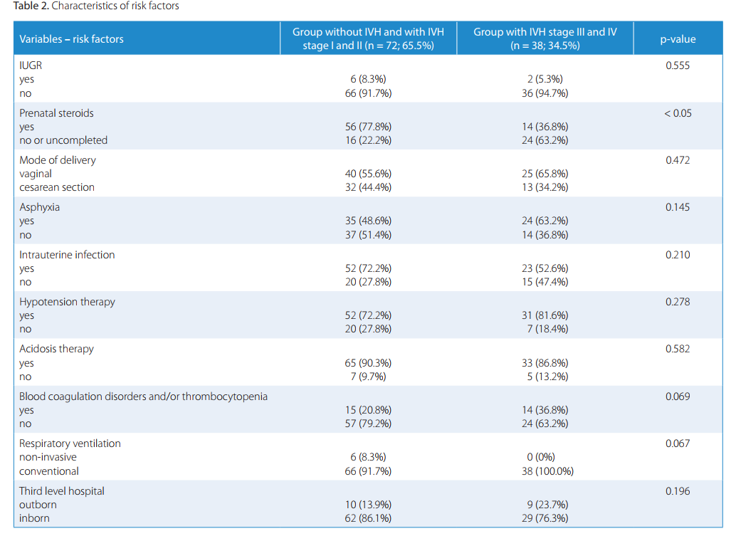

Slide 14
RESULTADOS
Entre os RN SEM exposição a terapia com corticoide, com HI grau 3 e 4 a OR (odd ratio) foi de 1.616 (IC a 95% de 1.059–2.456; p = 0.022) para o grupo A e 1.677 (IC a 95% de 1.001–2.809; p = 0.047) para o grupo B..
A análise de vários fatores de risco revelou que a possibilidade de aparecimento da HIV grau 3 e 4 entre RN do grupo A e B aumentou apenas entre os RN que foram tratados para hipotensão com catecolaminas (OR 2.031 com IC a 95%de 0.269–24.21- p = 0.033 e OR de 1.989 com IC a 95% de 0.224–16.55-p=0.024), respectivamente
Os outros fatores de risco (asfixia, tratamento da acidose com NaHCO3, parto fora do Centro de Referência, tipo de nascimento e tipo de suporte respiratório) não tiveram qualquer efeito significativo sobre a possibilidade de aparecimento de HIV grau 3 e 4.
)

Slide 15

A chance ( odds ratio) de HIV grau 3 e 4 entre RN do grupo A e B NÃO AUMENTOU significativamente cuja as mães foram submetidos a terapia com esteróides e foram tratadas por hipotensão (OR de 1.32 com IC a95% de 0.755–2.309 - p = 0.323 e OR de 1.12 com IC a 95% de 0.655–2.109 - p = 0.412)
(observem que no intervalo de confiança não contém a unidade, razão da significância!!!)
Fatores de risco adicionais não afetaram a probabilidade do aparecimento da HIV graus 3 e 4: Vejam as ORs respectivamente:
asfixia (OR 1,544 (0,998–2,387), p = 0,054 e OR 1,561 (0,922–2,644), p = 0,093),
acidose (OR 1,204 (0,645–2,248), p = 0,555 e OR 1,07 (0,52–2,031), p = 0,823),
Nascimento fora do Centro de referência (OR 1,205 (0,637– 2,28), p = 0,056 e 1,090 (0,56-2,119), p = 0,797).

Slide 16
RESULTADOS
Treze dos 110 (11,8%) pacientes morreram.
No grupo A, 6 29 (20,7%) recém-nascidos morreram e no grupo B 7 de 81 (8,6%) recém-nascidos não sobreviveram.
3 de 12 (25%) lactentes com diagnóstico de IVH grau 3 e 4 do grupo A e 5 de 26 (19,2%) com IVH grau 3 e 4 do grupo B morreram.

Slide 17
DISCUSSÃO
O presente estudo confirmou que a hipotensão arterial e falta de terapia com esteroides perinatal são fatores de risco importante de desenvolvimento de HIV.
A hipotensão neonatal é definida como uma pressão arterial média inferior ao valor da idade gestacional da criança.
No entanto, a definição de hipotensão em RN de muito baixo peso é controverso.
O manejo da circulação e da pressão arterial em bebês muito pré-termo varia entre as Unidades de Terapia Intensiva Neonatal.
Nessa Unidade onde o estudo foi realizado, a hipotensão foi definida como pressão arterial média abaixo do valor correspondente à idade gestacional do neonato.
83 de 110 (75,45%) recém-nascidos desse estudo foram submetidos a uma terapia com catecolaminas e a forma de tratamento mais frequentemente utilizada foi a administração de dopamina em combinação com dobutamina

Slide 18

A associação entre hipotensão pós-natal em RN de muito baixo peso e desfechos a curto e longo prazo é controversa.
Nesse estudo, o tratamento que envolve a administração de catecolaminas dobrou o risco de aparecimento de HIV graus 3 e 4.
A terapia com catecolaminas resultou em efeitos negativos em neonatos nascidos entre 23 e 24 semanas de gestação e neonatos nascidos entre 25 e 26 semanas de gestação.
Os resultados desse estudo são compatíveis com outros estudos sobre os fatores de risco de HIV que incluem a terapia de hipotensão como uma causa potencial de HIV grave.
Rong et al (5) analisaram um grupo de 79 neonatos diagnosticados com IVH. O grupo controle consistiu em 153 recém-nascidos. Em todos os três grupos etários analisados (<30 semanas, 30-34 semanas, 35-37 semanas), similarmente aos desses achados, foram relatados efeitos negativos do tratamento com hipotensão na ocorrência de HIV.

Slide 19
Da mesma forma, pesquisa post-hoc americana de tratamento de hipotensão em prematuros extremos (23-25 ​​semanas) mostrou efeitos negativos dessa terapia(6)
A terapia com catecolaminas é listada como um fator de risco para HIV e leucomalácia periventricular.
Observou-se que os lactentes examinados têm uma menor taxa de sobrevivência e uma tendência crescente para desenvolver distúrbios posteriores, como a deficiência auditiva, paralisia cerebral, do que as crianças sem hipotensão ou lactentes com hipotensão não tratada.
Os resultados do presente estudo são importantes porque eles aconselham cautela ao administrar o tratamento com catecolaminas a recém-nascidos prematuros.
É crucial comparar os possíveis benefícios com riscos potenciais.

Slide 20
Os resultados dos programas de pesquisa realizados são contraditórios.
Estudos chinês (Rong et al⁵) e israelense (Auerbach et al⁷) sobre a influência da hiperglicemia e outros fatores de risco para HIV, confirmaram que a hipotensão em si, devido à distorção hemodinâmica, é o fator de risco para a ocorrência de IVH, mesmo a graus superiores.
Outros estudos mostram que a hipotensão não tratada piora o prognóstico para os pacientes.
Pesquisa americana de terapia hipotensora mostra que o desenvolvimento tardio dos lactentes que não foram submetidos a tratamento com hipotensão foi comparável com o desenvolvimento de crianças que não foram diagnosticadas com hipotensão.(6)
Por outro lado, as crianças que foram submetidas à terapia com catecolaminas tiveram um desempenho estatisticamente menor.

Slide 21
Em sua pesquisa sobre hipotensão arterial não tratada, conduzida em um grupo de 66 prematuros nascidos na 28ª semana de gestação, Alderliesten et al (8) não encontraram nenhuma ligação entre distúrbios neurológicos e a própria hipotensão (não houve confirmação da diminuição da oxigenação cerebral regional e diminuição do estágio de desenvolvimento neurológico).
Alguns dos estudos irão até sugerem a inutilidade do tratamento anti-hipotensor
Batton et al (9). em sua outra pesquisa comparou a pressão arterial de 164 prematuros não tratados com 135 tratados com fluidoterapia intravenosa e 92 tratados com dopamina. Esta pesquisa não demonstrou diferença significativa no aumento da pressão arterial nas primeiras 24 horas de vida nos neonatos tratados e não tratados.

Slide 22
Faust et al (10) avaliaram a menor pressão arterial média (PAM)durante as primeiras 24 horas de vida (miniPAM24) nos bebês de muito baixo peso e sua associação com desfechos em curto prazo.
A análise retrospectiva de 4907 recém-nascidos de muito baixo peso confirmou que em bebês com menos de 29 semanas de gestação, menor pressão arterial média durante as 24 horas foi de 1 a 2 mmHg abaixo do valor da idade gestacional e hipotensão definida como miniPAM24 inferior à mediana dos valores de todos os pacientes com a mesma idade gestacional foi associado a maior mortalidade e taxas de IVH.
Além disso,lactentes tratados com inotrópicos durante as primeiras 24 h de vida apresentaram um risco maior de HIV.
As taxas de HIV em recém-nascidos com miniMAP24 no quartil mais baixo para a idade gestacional foram maiores em comparação àquelas com miniMAP24> 25º percentil.
MiniMAP24 foi um significativo preditor de HIV em lactentes que não foram tratados com inotrópicos no primeiro dia de vida.

Slide 23
DISCUSSÃO
É difícil estabelecer os critérios adequados de tratamento com catecolaminas.
Um dos critérios é a queda da pressão arterial de 5mmhg menos que o nível adequado e a presença de pelo menos 2 indicadores de hipoperfusão, tais como PAM que baixou 3mmhg, lactato > 4mmol/l ou tempo de enchimento capilar >4s.
Batton et al (12) demonstram que em todos os grupos tratados, houve maior risco de HIV e menor taxa de sobrevivência, independentemente do momento de administração.

Slide 24
DISCUSSÃO
Quanto à administração de terapia alternativa:hidrocortisona
Em estudo realizado por Ibrahim et al(13) que avaliou resultados de 4 estudos independentes (123 prematuros), ficou evidenciado o uso de esteróide como alternativa ao uso de dopamina, como medicação de primeira linha como uma alternativa à dopamina e um tratamento alternativo de hipotensão resistentes à terapia com catecolamina.
De acôrdo com o estudo, foi demonstrado que a hidrocortisona não aumentou a taxa de mortalidade ou o risco de HIV, sendo tão eficaz quanto a dopamina, e evidenciou que seja provavelmente uma alternativa mais segura que a catecolamina.

Slide 25
Atualmente a hipotensão permissiva em bebês prematuros deve ser levado em consideração.
Uma numérica pressão arterial valor inferior à idade gestacional não deve ser utilizado como único indicador para o tratamento da hipotensão no recém-nascido de muito baixo peso
O tratamento administrado com hipotensão deve ser com base na condição clínica dos pacientes.(14)
A terapia para a hipotensão arterial deve ser cuidadosamente pensada, tendo em mente o fato de que há aumento do risco de desfecho adverso de curto prazo e de longo prazo (comprometimento do neurodesenvolvimento) .(15,1)

Slide 26
DISCUSSÃO
A terapia com corticóide é administrado em mulheres com risco de parto prematuro e visa a maturação do pulmão, e por consequência, reduzir a incidência e a gravidade da síndrome de dificuldade respiratória.
Além disso, os estudos mostram redução da mortalidade (RR 0,69; IC95% 0,58-0,81).
Também é propício para a estabilidade circulatória em recém-nascidos prematuros, resultando em menores taxas de hemorragia intraventricular (RR 0,54; IC95% 0,43–0,69), enterocolite necrosante (RR 0,46; IC95% 0,29–0,74) e infecções sistêmicas nas primeiras 48 horas de vida (RR 0,56; IC95% 0,38-0,85) .(17)
Na população analisada de recém-nascidos sem esteróide pré-natal, o risco de HIV graus 3 e 4 aumentou.
Nas crianças nascidas entre 23-2 semanas de gestação , a OR foi de 1,616 e em bebês nascidos entre 25ª a 26ª semana de gestação, a OR foi de 1,677.
A análise do presente estudo mostrou que em ambos os grupos de neonatos (aqueles nascidos na 23ª a 24ª semana de gestação e os nascidos na 25ª a 26ª semana de gestação), a falta ou o uso incompleto do esteróide pré-natal constituiu um fator de risco para HIV grave.
Em 70 (63,6%) dos casos foi usado o esteróide pré-natal
A HIV grave (graus 3 e 4) foi confirmada em 24 (63,2%) neonatos sem esteróide pré-natal e em 14 (36,8%) nos recém-nascidos não expostos aos esteróide pré-natal

Slide 27
Uma metanálise de 2006 de ensaios randomizados de estróide pré-natal em mulheres em risco de nascimento prematuro forneceu fortes evidências de que a HIV é significativamente reduzida quando o esteróide foi administrado de 26 a 34ª semana de gestação.(17)
A administração antes 24 semanas de gestação ainda não está claro.
Uma metanálise de 2016 de ensaios randomizados de estóide pré-natal antes da 24ª semana de gestação não demonstrou redução de HIV grave.(18)

Slide 28
DISCUSSÃO
Uma análise retrospectiva japonesa de 11.607 crianças nascidas idade gestacional de 22ª a 33ª semana de gestação revelou que a exposição ao esteróide pré-natal foi associada a uma diminuição significativa na mortalidade de prematuros nascidos na 22ª a 23ª semana de gestação.
Além disso, o tratamento com esteróide pré-natal foi extremamente eficaz na diminuição tanto da HIV quanto da HIV grave em prematuros na idade gestacional de 24 a 29 semanas, porém não em lactentes nascidos com <24 semanas de gestação.(19)
Carlo et al.20 incluíram 10.541 recém-nascidos com peso corporal entre 401 g e 1000g e que nasceram entre 22º a 25a semana de gestação em 23 Centros Perinatais Acadêmicos nos Estados Unidos.
Os bebês foram categorizados como expostos ao esteróide pré-natal se a mãe deles / delas recebeu 1 ou mais doses de dexametasona ou betametasona, ou não expostas se a mãe não recebeu esteróide pré-natal.

Slide 29
Dos 569 bebês nascidos entre 1993 e 2008 que sobreviveram dos 18 - 22 meses, 4924 (86,5%) realizaram avaliações neurodesenvolvimentais por examinadores certificados e que desconheciam a exposição aos corticosteróides antenatais.
Morte ou comprometimento do neurodesenvolvimento entre 18 e 22 meses foi significativamente menor para as crianças expostas para aos esteróides pré-natal e que nasceram na 23ª a 25ª semana de gestação, mas não naquelas crianças nascidas na 22ª semana de gestação.
Se as mães receberam esteróides pré-natal , os seguintes eventos ocorreram significativamente menos nos bebês nascidos na 23ª, 24ª e 25ª semana de gestação: óbito de 18 a 22 meses, óbito hospitalar, óbito, HIV, leucomalácia periventricular e enterocolite necrosante.
Para crianças nascidas na 22ª semana de gestação, os únicos resultados que ocorreram significativamente foi menos foram morte e enterocolite necrosante.(20)

Slide 30
Se definirmos recomendações de esteróides pré-natal e os resultados das pesquisas mais recentes, podemos tirar a conclusão de que essa estratégia deve ser usada.
Parece ser razoável diminuir o limite inferior da administração do esteróide pré-natal e estabelecer na 23ª semana de gravidez.
A multiplicidade de evidências sobre os benefícios que do esteróide pré-natal sugerem que é muito importante respeitar as recomendações e administrar os esteróides pré-natal rotineiramente se apenas for indicado

Slide 31
Deve ser lembrado que o uso do esteróide pré-natal foi realizado em 63,6% das mulheres nesse presente estudo.
Em 24,1%, contra-indicação para a administração de AST (corioamnionitis) foi diagnosticada.
Em outros casos, o esteróides pré-natal não foi dado devido a cesariana (ruptura prematura da placenta; 27,6%) ou falta de atendimento adequado à Maternidade (48,3%).
Deveria ser observado que o esteróide pré-natal foi administrada em 42,8% dos lactentes nascidos na 23ª semana de gestação e foi realizado além recomendações polonesas contemporâneas

Slide 32

A falta ou incompleta terapia esteróide pré-natal aumenta a probabilidade de desenvolvimento de hemorragia intraventricular grave.
A terapia de hipotensão com catecolaminas deve ser cuidadosamente pensada, mantendo-se a lembrança do risco aumentado de hemorragia intraventricular.
O uso de profilaxia adequada de complicações perinatais (terapia esteróide pré-natal para mulheres em risco de parto pré-termo), limitando as indicações para o uso de catecolaminas para tratamento de hipotensão) reduz significativamente a incidência de hemorragia intraventricular graus 3 e 4
É necessária análises periódicas, a nível regional, sobre sua incidência, causas e efeitos da hemorragia intraventricular nos pré-termo para melhorar os resultados do tratamento local, identificando novos cursos de ação.

Slide 33
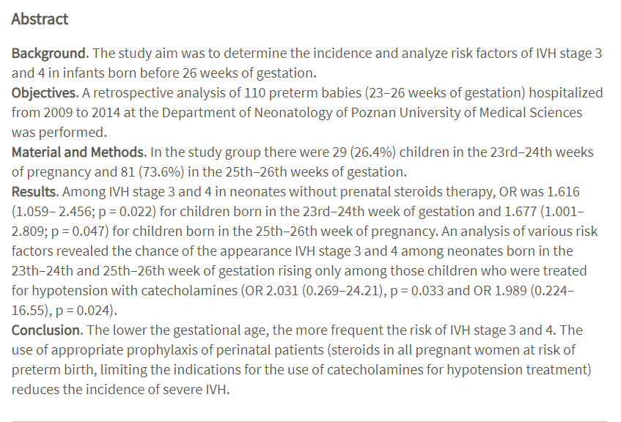
Quanto menor a idade gestacional, mais freqüente o risco de HIV graus 3 e 4. O uso de profilaxia adequada de pacientes perinatais (esteróides em todas as mulheres grávidas em risco de parto prematuro, limitando as indicações para o uso de catecolaminas para tratamento de hipotensão) reduz a incidência de hemorragia intraventricular

Slide 34
References (20)
1-Allen KA. Treatment of intraventricular hemorrhages in premature infants: Where is the evidence? Adv Neonatal Care. 2013;13:127–130.
2-Bassan H. Intracranial hemorrhage in the preterm infant: Understanding it, preventing it. Clin Perinatol. 2009;36:737–762.
3-Payne AH, Hintz SR, Hibbs AM, et al. Neurodevelopmental outcomes of extremely low-gestational-age neonates with low-grade periventricular-intraventricular hemorrhage. JAMA Pediatr. 2013;167:451–459.
4-Benders MJ, Kersbergen KJ, de Vries LS. Neuroimaging of white matter injury, intraventricular and cerebellar hemorrhage. Clin Perinatol. 2014;41:69–82.
5-Rong Z, Liu H, Xia S, Chang L. Risk and protective factors of intraventricular hemorrhage in preterm babies in Wuhan, China. Childs Nerv Syst. 2012;28:2077–2084.

Slide 35
6-Batton B, Zhu X, Fanaroff J, et al. Blood pressure, anti-hypotensive therapy, and neurodevelopment in extremely preterm infants. J Pediatr. 2009;154:351–357.
7-Auerbach A, Eventov-Friedman S, Arad I, et al. Long duration of hyperglycemia in the first 96 hours of life is associated with severe intra-ventricular hemorrhage in preterm infants. J Pediatr. 2013;163:388–393.
8-Alderliesten T, Lemmers PMA, van Haastert I, et al. Hypotension in preterm neonates: Low blood pressure alone does not affect neurode-velopmental outcome. J Pediatr. 2014;164(5):986–991.
9-Batton B, Li L, Newman NS, et al. Evolving blood pressure dynamics for extremely preterm infants. J Perinatol. 2014;34:301–305.
10-Faust K, Härtel C, Preuß M, et al. Short-term outcome of very-low-birthweight infants with arterial hypotension in the first 24 h of life. Am J Perinatol. 2015;32(1):9–14.
11-Dempsey EM, Barrington KJ, Marlow N, et al. Management of hypotension in preterm infants (The HIP Trial): A randomised controlled trial of hypotension management in extremely low gestational age newborns. Neonatology. 2014;105:275–281.

Slide 36
12-Batton B, Li L, Newman NS, et al. Use of antihypotensive therapies in extremely preterm infants. Pediatrics. 2013;131:e1865–1873.
13-Ibrahim H, Sinha IP, Subhedar NV. Corticosteroids for treating hypotension in preterm infants. Cochrane Database Syst Rev. 2011;12:CD003662.
14-Azhan A, Wong FY. Challenges in understanding the impact of blood pressure management on cerebral oxygenation in the preterm brain. Front Physiol. 2012;3:471.
15-Batton B, Li L, Newman NS, et al. Early blood pressure, antihypotensive therapy and outcomes at 18–22 months’ corrected age in extremely preterm infants. Arch Dis Child Fetal Neonatal Ed. 2016;101(3):201–216.
16-Logan JW, O’Shea TM, Allred EN, et al. Early postnatal hypotension and developmental delay at 24 months of age among extremely low gestational age newborns. Arch Dis Child Fetal Neonatal Ed. 2011;96(5):321–328.
17-Roberts D, Dalziel SR. Antenatal corticosteroids for accelerating fetal lung maturation for women at risk of preterm birth. Cochrane Data-base Syst Rev. 2006;3:CD004454.
18-Park CK, Isayama T, McDonald SD. Antenatal corticosteroid therapy before 24 weeks of gestation: A systematic review and meta-analysis. Obstet Gynecol. 2016;127(4):715–725.
19-Mori R, Kusuda S, Fujimura M. Antenatal corticosteroids promote survival of extremely 19-preterm infants born at 22 to 23 weeks of gestation. J Pediatr. 2011;159:110–114.
20-Carlo WA, McDonald SA, Fanaroff AA, et al. Association of antenatal corticosteroids with mortality and neurodevelopmental outcomes among infants born at 22 to 25 weeks’ gestation. JAMA. 2011;306:2348–2358.

Slide 37
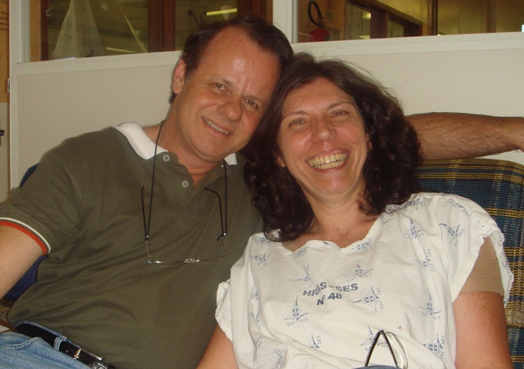
Nota do Editor do site, Dr. Paulo R. Margotto. ESTUDANDO JUNTOS AQUI E AGORA!
Hemorragia peri/intraventricular-como prever
Esteróide pré-natal nos pré-termo extremos
Entendendo (e aceitando) a Hipotensão Permissiva
pmargotto@gmail.com
Drs. Paulo R. Margotto e Márcia Pimentel de Castro

Slide 38
HEMORRAGIA PERI/INTRAVENTRICULAR NO PRÉ-TERMO
(1982 E 2018)

Slide 39


HEMORRAGIA PERIVENTRICULAR/HEMORRAGIA INTRAVENTRICULAR NO RECÉM-NASCIDO PRÉ-TERMO-1982
Com a melhora no manuseio da insuficiência ventilatória do RN prematuro durante os 10 passados, a hemorragia intraventricular (HIV) tem emergido como uma das mais importantes causas de morbidade e mortalidade. Com a recente introdução da tomografia computadorizada e ultrassonografia, uma alta freqüência de HIV clinicamente inaparente e previamente não diagnosticada pôde ser descrita. Bejar e cl detectaram com a ultrassonografia, a hemorragia periventricular/hemorragia intraventricular em 90% de 113 RN com idade gestacional menor ou igual a 32 semanas.
A HIV está associada com o RN de muito baixo peso (peso abaixo de 1.500 gramas) e uma série de fatores que comentaremos a seguir.
Para a melhor compreensão da atuação destes fatores de primordial importância na produção da HIV para que possamos, sempre que possível evitá-los (e assim detectando o risco para evitar o dano) torna-se necessário a compreensão dos aspectos fisiopatológicos envolvidos na produção desta mais comum forma de hemorragia nos prematuros, que é a HEMORRAGIA PERIVENTRICULAR/HEMORRAGIA INTRAVENTRICULAR.
Está é a razão pela qual daremos ênfase nesta revisão sobre hemorragia intracraniana no RN, a este tipo de hemorragia.

Slide 40
Hemorragia intraventricular no pré-termo-2018
Paulo R. Margotto, Joseleide de Castro. Capitulo do livro Assistência ao Recém-Nascido de Risco, 4a Edição, 2019,
em Preparação
A despeito dos avanços nos cuidados perinatais nas últimas décadas, o recém-nascido (RN) pré-termo continua de alto risco para o desenvolvimento de hemorragia intraventricular e lesão da substancia branca adjacente. Ambas as condições constituem o maior problema no cuidado neonatal moderno e contribuem significativamente para a morbimortalidade nestes RN, assim como déficits neurocomportamentais a longo prazo.
A HIV é estudada há mais de 25 anos. A sua incidência está relacionada à prematuridade, ao aumento da sobrevivência nos RN com peso ao nascer abaixo de 1000g e, sobretudo às práticas neonatais e a gerência dos serviços obstétricos e neonatais. Em 1978, Papile e cl relataram uma incidência de 35 - 45 % (1 ⁄ 3 a 1 ⁄ 2 das autópsias) nos RN com peso ao nascer abaixo de 1500g. Atualmente, as formas mais severas de HIV ocorrem nos RN abaixo de 1000g: aproximadamente 26% nos RN entre 501 e 759g e 12% nos RN com peso ao nascer entre 751 e 1000g. A importância desta informação se deve por duas razões: a sobrevivência dos RN nestas faixas de peso aumenta cada vez mais e tanto a mortalidade como os déficits neurocomportamentais ocorrem com maior probabilidade nos RN com severa HIV. Nos RN <32 semanas, Inder e cl relataram uma incidência entre15-25% e Brower e cl, 5,6%
Na Unidade de Neonatologia do HMIB/SES/DF, no ano de 2008, a HIV (todos os graus) ocorreu em 11.6% nos RN entre 26 e 34 semanas de idade gestacional. Estudo da nossa Unidade, em 2011 mostrou uma incidência de HIV graus II-IV em 20% nos RN entre 25-27 semanas 6 dia, 11% entre 28-29 semanas 6 dias, caindo para 1,3% entre 30 semanas e 31 semanas e 6 dias.

Slide 41

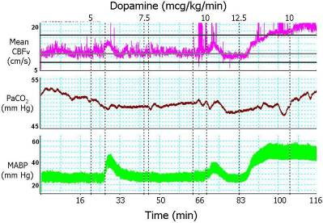
HEMORRAGIA INTRAVENTRICULAR NO PRÉ-TERMO
Uso de dopamina no 1º dia pré-termo extremo
Observational study of cerebral hemodynamics during dopamine treatment in hypotensive ELBW infants on the first day of life.Lightburn MH, Gauss CH, Williams DK, Kaiser JR.J Perinatol. 2013 Sep;33(9):698-702. doi: 10.1038/jp.2013.44. Epub 2013 Apr 25.PMID: 23619374.Free PMC Article.Similar articles
MH Lightburn, 2013: A infusão inicial de 5mcg/kg/min de dopamina com incremento de 2,5mcg/kg/min a cada 20 min (até 20mcg/kg/min) até a otimização da pressão arterial média
15 RN hipotensos com extremo baixo peso ( 625 ± 174 g) e 24 semanas ( 23-24,8 ) foram estudados;
9 crianças morreram e/ou desenvolveram grave hemorragia intracraniana
Artigo Livre!
Poderia ser prudente iniciar com 5mcg/kg/min e aumentar cada 1mcg/kg/min para evitar aumento súbito do CBFv.

Slide 42

Prevenção pós-natal da hemorragia peri/intraventricular do recém-nascido pré-termo-2018
Paulo R. Margotto e Joseleide de Castro
Então, falando francamente!: 1^{meiros} 3-4dias de vida (Os 15 mandamentos!)
Atrasar o clampeamento do cordão (quando não possível: ordenha)
Evitar aspirações de cânulas de rotina
Evitar o manuseio excessivo; evitar o barulho
Aconchegar o recém-nascido
Avaliar a presença de dor; Evitar punções de calcanhares; Agrupar tarefas;
RN no respirador: avaliar a assincronia; evitar PaCO₂>52mmHg (3os dias vida)
Evitar excessivas aspirações traqueais
Ao usar o surfactante: nas primeiras 2 horas de vida
Priorizar o CPAP nasal
Evitar rápida otimização da pressão arterial com dopamina
Evitar pneumotórax
Evitar infusão rápida de volumes
Identificar RN com PCA que necessitam de tratamento
Prevenir a hiperglicemia, a hipernatremia
Usar cafeína precocemente

Slide 43

Hemorragia Intraventricular de baixo grau é prejudicial!
Desenvolvimento cerebelar em crianças prematuras na idade termo equivalente
é prejudicado por hemorragia intraventricular de baixo grau
Cerebellar Development in Preterm Infants at Term-Equivalent Age Is Impaired after Low-Grade Intraventricular Hemorrhage.Jeong HJ, Shim SY, Cho HJ, Cho SJ, Son DW, Park EA.J Pediatr. 2016 Aug;175:86-92.e2. doi: 10.1016/j.jpeds.2016.05.010. Epub 2016 Jun 6.PMID: 27283462.Free Article.Similar articles.
Artigo Integral!
No presente estudo, os parâmetros de difusão alterados dos pedúnculos cerebelares implica que a HIV grau 2 está associada com o desenvolvimento interrompido das ligações de entrada e de saída normais entre o cérebro e cerebelo e podem ser responsáveis pela a redução do volume cerebelar.
Além do volume cerebelar, o presente estudo mostrou claramente que a HIV grau 2 está associada com microestrutura alterada dos pedúnculos cerebelares.
O presente estudo sugere que mesmo um baixo grau de HIV (HIV grau 2) tem efeitos potencialmente prejudiciais sobre o desenvolvimento do cerebelo

Slide 44

Hemorragia Intraventricular de baixo grau é prejudicial!
Hemorragia intraventricular e neurodesenvolvimento nos recém-nascidos pré-termos extremos (Prognóstico da hemorragia intraventricular graus I-II) | Srinivas Bolisetty et al., Apresentação:Patrícia B.M. Castro, Helena Araújo Lapa; Danielle Gumieiro, Sarah A. Cardoso e Thales da Silva Antunes, Paulo R. Margotto
Intraventricular hemorrhage and neurodevelopmental outcomes in extreme preterm infants.Bolisetty S, Dhawan A, Abdel-Latif M, Bajuk B, Stack J, Lui K; New South Wales and Australian Capital Territory Neonatal Intensive Care Units' Data Collection.Pediatrics. 2014 Jan;133(1):55-62. doi: 10.1542/peds.2013-0372. Epub 2013 Dec 30.
PMID: 24379238.Free Article.Similar articles
O estudo foi realizado com recém-nascidos (RN) entre 23-27sem6 dias (pré-termos extremos), acompanhados entre 2-3 anos de idade corrigida pela prematuridade.
O estudo mostra que crianças com IVH de grau I-II foram duas vezes mais propensos a apresentar deficiência neurossensorial moderada a grave (22,0%) e paralisia cerebral (10,4%) em comparação com o grupo que não apresentou IVH (12,1%) e (6,5%) respectivamente.
Após controle de fatores de confusão a HIV graus I-II associou-se com disfunção motora moderada a grave em 1,6 vezes (IC a 95%:1,14-2,28).
Estes achados preocupantes na HIV de baixo grau (I-II), nos pré-termos extremos se devem ao comprometimento da migração neuronal tardia, afetando negativamente as funções das áreas subcorticais.
Á luz deste e de outros estudos semelhantes, os autores sugerem uma, abordagem mais cautelosa dos médicos em aconselhar estas famílias e destacam a importância à longo prazo da triagem e acompanhamento regular dos efeitos adversos no neurodesenvolvimento desta população.

Slide 45
Hemorragia Intraventricular de baixo grau é prejudicial!
Desenvolvimento cerebelar em crianças prematuras na idade termo equivalente
é prejudicado por hemorragia intraventricular de baixo grau
Cerebellar Development in Preterm Infants at Term-Equivalent Age Is Impaired after Low-Grade Intraventricular Hemorrhage.Jeong HJ, Shim SY, Cho HJ, Cho SJ, Son DW, Park EA.J Pediatr. 2016 Aug;175:86-92.e2. doi: 10.1016/j.jpeds.2016.05.010. Epub 2016 Jun 6.PMID: 27283462.Free Article.Similar articles.
Artigo Integral!
No presente estudo, os parâmetros de difusão alterados dos pedúnculos cerebelares implica que a HIV grau 2 está associada com o desenvolvimento interrompido das ligações de entrada e de saída normais entre o cérebro e cerebelo e podem ser responsáveis pela a redução do volume cerebelar.
Além do volume cerebelar, o presente estudo mostrou claramente que a HIV grau 2 está associada com microestrutura alterada dos pedúnculos cerebelares.
O presente estudo sugere que mesmo um baixo grau de HIV (HIV grau 2) tem efeitos potencialmente prejudiciais sobre o desenvolvimento do cerebelo

Slide 46
Os efeitos da hemorragia intraventricular leve na matriz germinativa no desenvolvimento microestrutural da substância branca de neonatos prematuros: Um estudo DTI.
The effects of mild germinal matrix-intraventricular haemorrhage on the developmental white matter microstructure of preterm neonates: a DTI study. Tortora D, Martinetti C, Severino M, Uccella S, Malova M, Parodi A, Brera F, Morana G, Ramenghi LA, Rossi A.Eur Radiol. 2017 Sep 27. doi: 10.1007/s00330-017-5060-0. [Epub ahead of print]PMID: 28956133
Lesões microscópicas da substância branca podem ocorrer em prematuros com hemorragia intraventricular leve (principalmente naqueles <29 semanas!), mesmo na ausência de sinais convencionais de mudança na RM, com padrões diferentes de envolvimento da substância branca dependendo na idade gestacional.
Além disso, a mudança das medida do DTI de regiões da substância branca são provavelmente associadas com déficits de desenvolvimento neurológico aos 24 meses de idade.

Slide 47
Portanto, quanto à tratografia nos RN com hemorragia intraventricular leve...........
Antigamente acreditava-se que as leves hemorragias intraventriculares graus I e II (HIV leve) não aumentavam o risco de comprometimento do desenvolvimento neurológico além do risco relacionado a própria prematuridade. No entanto, já tem sido evidenciado que a HIV leve associava-se com maiores taxas de comprometimento neurológico aos 2-3 anos de idade corrigida, além de diminuição do volume cortical e crescimento cerebelar reduzido. Por outro lado, pouco ainda é conhecido a respeito do substrato anatômico do deficiente resultados neurocognitivos e motores nas crianças com HIV leve.No presente estudo italiano de Tortora et al, esta informação é trazida através das estatísticas espaciais baseadas em tratos, para avaliação das diferenças nos parâmetros imagem de tensor de difusão (DTI), uma abordagem amplamente utilizadas para explorar anormalidades microestruturais da substância branca em crianças nascidas pré-termo. Este estudo de ressonância foi realizado na idade equivalente a termo. Os autores relataram, nos recém-nascidos (RN) <29 semanas com HIV leve mais comprometimento microestrutural severo em regiões periventriculares e nos RN≥29 semanas alterações mais leves na substância branca e também na substância branca subcortical. As anormalidades de DTI foram associadas com uma deficiente coordenação locomotora e mão-olho e resultados de desempenho em 24 meses.Assim este estudo mostra a organização anormal da microestrutura da substância branca nos pré-termos com HIV leve. Sabemos que a matriz germinativa é a principal fonte de células precursoras oligodendrogliais, que mais tarde, no terceiro trimestre, migram para a substância, onde eles se diferenciam e produzem mielina durante os primeiros anos de vida. Portanto, há o dano inicial à substância branca decorrente da mielinização inadequada, dano axonal, ou incoerências das fibras e estas alterações são provavelmente associadas com déficits de desenvolvimento neurológico aos 24 meses de idade. Nos links, a discussão da corticoneurogênese: a matriz germinativa representa o remanescente da zona germinativa; entre 10-24 semanas de gestação, esta região celular é a fonte de precursores neuronais; após 24 semanas de gestação, a migração neuronal se completou, mas a matriz germinativa provê precursores gliais que se tornarão oligodendrócitos e astrócitos. Neste estágio tardio da gliogênese, os astrócitos migram às camadas superiores corticais e são cruciais para a sobrevivência neuronal e o desenvolvimento normal do córtex cerebral.É importante este conhecimento para melhor orientação aos país deste prematuros com HIV leve.
Paulo R. Margotto

Slide 48
HIPOTENSÃO ATERIAL NEONATAL

Slide 49
O que é Hipotensão Permissiva?
HIPOTENSÃO PERMISSIVA
Keith Barrington (Canadá).
6º Simpósio Internacional de Neonatologia do Rio de Janeiro, 28 a 30 de agosto de 2008
Realizado por Paulo R. Margotto, Intensivista da Unidade de Neonatologia do Hospital Planalto, Unimed-Brasília
É uma prática muito comum na UTI Neonatal. Tratar bebês muitos prematuros com uma pressão arterial média (PAM) abaixo da idade gestacional em semanas, independente dos sinais clínicos. Assim, muitos bebês com 26 semanas com PAM abaixo de 26mmHg acaba recebendo vários bolus de flúido e dopamina e como a PAM continua baixa, acaba recebendo dobutamina e corticosteróides.
Então, que número vamos usar para manter a PA? Menos que a idade gestacional? No Canadá é a forma mais comum de se diagnosticar a hipotensão arterial: pressão arterial média menor que a idade gestacional (87,5% dos neonatologistas usam este critério). Da onde que esta informação vem? Vou-lhes dizer que esta informação vem de lugar nenhum. Não há dados que dão suporte a este critério. Vou ser muito direto. Há uma Associação Britânica de Perinatologia que fez um encontro há 15 anos atrás e apresentaram critérios auditados para todas as UTI, decidindo a partir do nada que uma pressão abaixo da idade gestacional deveria ser tratada. Não havia dados para embasamento.Não sabiam como fazer para o tratamento destes bebês e então inventaram este critério.

Slide 50
O grande problema de se utilizar este critério para o tratamento da hipotensão: a PA não é a mesma no dia 1-2 e 3 (sabemos que a PA aumenta espontaneamente nos RN prematuros depois dos primeiros 3 dias de vida; assim, no dia 7, uma PA menor que a idade gestacional seria uma coisa completamente diferente em relação com 6 horas de vida).
Os clínicos do Canadá informaram que combinam sinais clínicos (perfusão) com a PA menor que a idade gestacional para valoriza a hipotensão arterial.

Slide 51
HIPOTENSÃO PERMISSIVA – Ponto de Vista
Paulo R. Margotto
Unidade de Neonatologia do Hospital Regional da Asa Sul/SES/DF
O artigo Hipotensão Permissiva que se encontra na página (www.paulomargotto.com.br) foi uma reprodução da Conferência do Dr. Barrington (Canadá), ocorrida no Rio de Janeiro por ocasião do 6º Simpósio Internacional de Neonatologia1. Este autor também publicou em 2008 um artigo2 sobre o tema e com a minha colega, Dra. Márcia Pimentel, traduzimos e também colocamos na página. Sobre estes dois artigos, digo que não fiquei confuso, pois eles mostraram que existe um certo abuso nas UTI Neonatais do uso de inotrópicos (há UTIS em que 98% dos RN são hipotensos!). Agora mesmo, aqui na UTI Neonatal do Hospital Planalto (Unimed-Brasília), tenho a informação que um meu prematuro (29 semanas) estável está com pressão arterial média de 26mmHg. Vou introduzir inotrópico? Lógico que não. A pressão arterial não é um bom parâmetro para se avaliar a hemodinâmica do bebê e na verdade, é o único que a maioria das UTIs Neonatais do país dispõe. Em outro estudo conduzido por Barrington no Canadá3 em que ele aplicou um questionário, a grande maioria dos neonatologistas canadenses considera a hipotensão arterial quando a pressão arterial encontra-se abaixo da idade gestacional (que segundo ele é um critério sem muito sentido) e mais importante ainda, os neonatologistas canadenses agregam outras informações, como a perfusão e a diurese para valorizar o tratamento. Ou seja, não se deve tratar somente a hipotensão arterial e sim o bebê.

Slide 52
Outro grande problema nas UTI Neonatais, é o excesso de expansão volêmica. É lógico que a expansão volêmica tem a sua importância nos momentos certos. Estudo de Ewer AK et al evidenciou a maior mortalidade nos RN expandidos. Lembrar que os RN prematuros demoram 6-8 horas para urinar.
Portanto, na minha visão, quando um tema é polêmico, com várias controversas, é fundamental que conheçamos as controversas para que possamos agir o mais certo possível frente a uma situação difícil e não "sair atirando para tudo quanto é lado". Devemos sempre lembrar que o nosso prematurinho na UTI Neonatal encontra-se em um período de intenso desenvolvimento cerebral e devemos fazer de tudo para que este desenvolvimento seja preservado, mesmo dentro das condições adversas das nossas UTIs Neonatais.

Slide 53
Hipotensão, terapia anti-hipotensiva e neurodesenvolvimento em recém-nascidos pré-termos extremos Autor(es): Batton B et al. Apresentação: Jussara Soares Pereira, Káritas Rios Lima, Regina Honorato, Paulo R. Margotto
Blood pressure, anti-hypotensive therapy, and neurodevelopment in extremely preterm infants.Batton B, Zhu X, Fanaroff J, Kirchner HL, Berlin S, Wilson-Costello D, Walsh M.J Pediatr. 2009 Mar;154(3):351-7, 357.e1. doi: 10.1016/j.jpeds.2008.09.017. Epub 2008 Nov 20.PMID: 19026429.Similar articles.
Ao contrário da hipótese inicial, RN com baixa pressão arterial (PA) nas primeiras 72h, independente de tratamento, têm mais dano no neurodesenvolvimento que RN com PA normal
Os resultados não sugerem que a terapia anti-hipotensiva melhore o desfecho. Há uma tendência de pior desfecho em RN com baixa PA tratados, quando comparados com RN com baixa PA não tratados, apesar desses 2 grupos diferirem em vários aspectos perinatais
Dempsey et al consideraram que normotensos (PA nunca menor que a idade gestacional) e RN com hipotensão permissiva (PA menor que a idade gestacional, mas com boa perfusão e não foram tratados) tiveram neurodesenvolvimento similares
Especulações: Os RN com baixa PA tratada podem ter evoluído mal porque eles estavam inicialmente mais doentes

Slide 54
Alternativamente, a pior evolução pode ter ocorrido porque a terapia anti-hipotensiva foi inefetiva ou danosa
Uma recente revisão (Dempsey e Barrington) destaca que a terapia anti-hipotensiva pode ser tóxica (a dopamina suprime o funcionamento da pituitária e a excesso de expansão volumétrica e hidrocortisona foram associadas com um aumento da mortalidade)
O deficiente desenvolvimento pode estar relacionado com a deficiente perfusão cerebral; o baixo fluxo na veia cava superior pode ser um indicador de má perfusão cerebral; no entanto, o a correção deste baixo fluxo com dopamina e dobutamina não melhorou o neurodesenvolvimento (Osborn D et al)
Fanaroff et al relataram mais surdez nos NR prematuros extremos tratados para a hipotensão nas primeiras 72 horas, em comparação com os não tratados

Slide 55
Pressão arterial precoce,terapia anti-hipotensora e resultados com 18-22 meses de idade corrigida nos pré-termos extremos
Early blood pressure, antihypotensive therapy and outcomes at 18-22 months' corrected age in extremely preterm infants.Batton B, Li L, Newman NS, Das A, Watterberg KL, Yoder BA, Faix RG, Laughon MM, Stoll BJ, Higgins RD, Walsh MC; Eunice Kennedy Shriver National Institute of Child Health & Human Development Neonatal Research Network.Arch Dis Child Fetal Neonatal Ed. 2016 May;101(3):F201-6. doi: 10.1136/archdischild-2015-308899. Epub 2015 Nov 13.PMID: 26567120.Free PMC ArticleSimilar articles
O estudo investigou as relações entre mudanças na pressão arterial (PA) precoces, recebimento de terapia anti-hipotensiva e desfechos aos 18-22 meses de idade corrigida (CA) para prematuros extremos.
Trata-se de um estudo observacional prospectivo de lactentes com 23 a 26 semanas de idade gestacional (IG). Valores horários de PA e exposição à terapia anti-hipertensiva nas primeiras 24 horas foram registrados. Quatro grupos foram definidos:
-bebês que receberam ou não terapia anti-hipertensiva, bebês nos nos quais a PA subiu ou não na taxa esperada (definida como um aumento na PA arterial média de ≥5 mmHg / dia).
Participaram 16 Centros acadêmicos da Rede de Pesquisa Neonatal do Instituto Nacional de Saúde Infantil e Desenvolvimento Humano Eunice Kennedy Shriver.
Desfechos principais
Morte ou comprometimento do neurodesenvolvimento / atraso no desenvolvimento aos 18-22 meses de idade.

Slide 56
RESULTADOS
De 367 crianças, 203 (55%) receberam uma terapia anti-hipotensiva, 272 (74%) sobreviveram à alta e 331 (90%) tiveram um resultado conhecido aos 18-22 meses de idade. Com a regressão logística, houve um aumento do risco de morte / comprometimento do neurodesenvolvimento com terapia anti-hipertensiva versus nenhum tratamento (OR 1,836, IC 95% 1,092 a 3,086), mas não deficiente neurodesenvolvimento somente (OR 1,53, IC 95% 0,708 a 3,307).

Slide 57
Conclusões
Os prematuros extremos que receberam terapia anti-hipotensora nas primeiras 24 h após o nascimento, tinham uma significativamente maior taxa de morte ou neurodesenvolvimento prejudicado em 18-22 meses de idade corrigida em relação às crianças não tratadas, independentemente de alterações precoces na PA.
Estes resultados não podem ser explicados pelas diferenças nos marcadores de gravidade da doença coletadas para este estudo, que incluem fatores conhecidos por afetar a sobrevivência infantil e morbidade.
Há evidências limitadas que sugerem que terapias anti-hipotensoras possam realmente melhorar o resultado para prematuros extremos, porém existe uma preocupação crescente que estas terapias possam ser prejudicial.

Slide 58
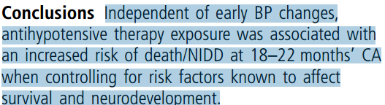
Portanto...
Independente das alterações precoces da PA, a
exposição à terapêutica anti-hipotensora foi associada com um aumento do risco de morte / deficiente neurodesenvolvimento (NIDD) na idade corrigida de 18-22 meses,controlando os fatores de risco conhecidos que afetam a sobrevivência e desenvolvimento neurológico.

Slide 59
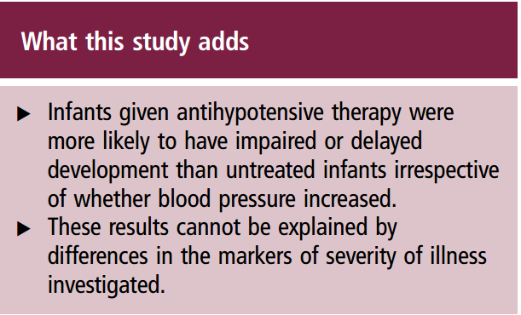
O que este estudo adiciona
Crianças que receberam a terapia anti-hipotensora foram
mais propensos a ter deficiente ou retardo do neurodesenvolvimento em relação às crianças não tratadas, independentemente se a pressão sanguínea aumentou.
▸ Estes resultados não podem ser explicados pelas diferenças na severidade de marcadores da doença investigada.

Slide 60
Tratamento da hipotensão em recém-nascidos pré-termos: quando e com o que: uma revisão crítica e sistemática Autor(es): EM Dempsey and KJ Barrington. Apresentação:Carina Lassance, Hans Stauber Vanessa Cândidoe Paulo R. Margotto
Management of hypotension in preterm infants (The HIP Trial): a randomised controlled trial of hypotension management in extremely low gestational age newborns.Dempsey EM, Barrington KJ, Marlow N, O'Donnell CP, Miletin J, Naulaers G, Cheung PY, Corcoran D, Pons G, Stranak Z, Van Laere D; HIP Consortium.
Neonatology. 2014;105(4):275-81. doi: 10.1159/000357553. Epub 2014 Feb 27.
PMID: 24576799.Free Article.Similar articles
Não há nenhum valor de hipotensão que prediga um pior prognóstico na literatura
Definir critérios que estabeleçam qual criança tem mais risco pela hipotensão é algo que precisa ser melhor estudado
Estudos precisariam mostrar se crianças com hipotensão tratadas teriam menores lesões cerebrais e a partir de qual nível pressórico essas lesões seriam maiores
96% dos neonatologistas do Canadá recomendam uso de fluidos para hipotensão. Há um grande número de complicações inerentes à ressuscitação volêmica
A resposta a inotrópicos varia em função da diferença entre receptores e da complexa resposta cardiovascular
Esta revisão crítica e sistemática revela que não há evidências para suportar um consenso na intervenção da hipotensão em RN.
Tratar o bebê somente com base na baixa PA deveria ser revisto
A combinação de baixa PA com sinais clínicos de baixa perfusão parece esteve mais fortemente relacionado com o prognóstico

Slide 61
Como avaliar o estado hemodinâmico em recém-nascidos muito prematuros na primeira semana de vida?
Apresentação: Marcus Lobo, Marcos Khouri, Gustavo Simão.
Coordenação: Paulo R. Margotto.
Universidade Católica de Brasília
Devemos tratar PA baixa?
Devemos tolerar ou não a baixa PA se outros parâmetros hemodinâmicos estão na faixa do normal:
Estudos tem mostrado resultado neurológico ruim com aumento da hemorragia intraventricular e leucomalácia quando utilizada a terapia anti-hipotensiva (16,17).
No entanto a hipotensão, por si só, pode ser responsável pela hemorragia intraventricular (18);
Assim, devemos analisar outros fatores clínicos e biológicos em conjunto para instituição do tratamento de suporte hemodinâmico.

Slide 62
O PAPEL DO CORTICOSTERÓIDEPRÉ-NATAL NO LIMITE DA PERIVIABILIDADE

Slide 63
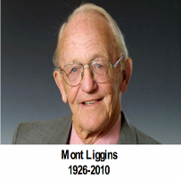
Corticosteróides pré-natais
(reduz SDR, Hemorragia intraventricular)
26-34 semanas: no máximo dois ciclos
(2ºciclo: após 1-2 semanas em gestante <32-34 sem)
<26 semanas e gêmeos muito imaturos: melhora sobrevivência
Mori et al(2011 ): <22-23 semanas expostos ao esteróide:
SDR:OR: 0,77;IC 95%, 0,60-0,98,
hemorragia intraventricular grave (OR: 0,49; IC 95%, 0,36-0,67)
mortalidade (OR: 0,65; IC 95%, 0,5-0,86)
22-23 semanas de gestação
mortalidade (OR: 0,72 ;95% IC 95% 0,53-0,97
Corticosteróides antenatais promovem sobrevivência de recém-nascidos extremamente pré-termos nascidos com 22 a 23 semanas de idade gestacional | Rintaro Mori, Satoshi Kusuda et al. Apresentação: Caio César Barbosa, Amadeu Monteiro Neto, Paulo R. Margotto
Antenatal corticosteroids promote survival of extremely preterm infants born at 22 to 23 weeks of gestation.Mori R, Kusuda S, Fujimura M; Neonatal Research Network Japan.J Pediatr. 2011 Jul;159(1):110-114.e1. doi: 10.1016/j.jpeds.2010.12.039. Epub 2011 Feb 22.PMID: 21334006Similar articles

Slide 64
LIMITES DE PERIVIABILIDADE ( ao redor da viabilidade):
além da idade gestacional (importância de outros fatores clínicos
Paulo R. Margotto.
Prof. da Faculdade de Medicina da Universidade Católica de Brasília (6a Série)
O papel do corticostéoide pré-natal no recém-nascidos
Ao redor da viabilidade (Limites de de viabilidade)
Segundo Raju et al, a administração de corticosteróides pré-natal é uma das intervenções pré-natais mais eficazes para melhorar os resultados infantis. O tecido pulmonar de fetos entre 12-24 semanas respondem aos corticosteróides com um aumento na maturação do epitélio e o aparecimento de corpos lamelares.
Mikko Hallman citou no International Workshop on Surfactante Replacement, Stockholm, Sweden, june 5-6, 2015, onde tivemos a oportunidade de estar presentes, que de acordo com estudos randomizados provenientes do era pré-surfactante, a exposição dos fetos nascidos antes de 26-28 semanas de gravidez para corticosteróide pré-natal não conseguiu melhorar os resultados. No entanto, recente grande coorte prospectiva de âmbito nacional da Suécia (EXPRESS: gestação 22-26 semanas) mostrou que o corticosteróide pré-natal aumentou da sobrevivência dos prematuros nascidos antes de 27 semanas ou até mesmo antes de 24 de semanas, de gravidez. Com o uso do corticosteróide pré-natal, a sobrevida com 1 ano de idade aumentou 59% (odds ratio ajustada para vários fatores de confusão: 0,41, IC a 95% de 0,20-0,81). Também houve importante melhora no neurodesenvolvimento destes recém-nascidos pré-termos extremos.
A tabela a seguir oferece orientação baseada na evidência atual e opinião de especialistas. Devido a maioria dos recém-nascidos em 24-25 semanas de gestação sobreviverem se reanimados, os esforços para prolongar a gravidez, durante o parto, intervenções para benefício fetal e reanimação neonatal deveriam geral ser oferecidas11

Slide 65
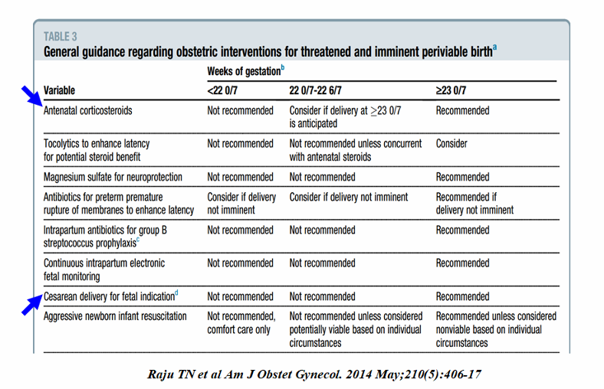

Slide 66
Portanto...
Após a análise de vários fatores de risco revelou que a possibilidade de aparecimento da HIV grau 3 e 4 nesses pré-termo extremos entre RN do grupo A (23ª - 24ª semana) e B (25ª -26ª semana) aumentou apenas entre os RN que foram tratados para hipotensão com catecolaminas (OR 2.031 com IC a 95%de 0.269–24.21- p = 0.033 e OR de 1.989 com IC a 95% de 0.224–16.55-p=0.024), respectivamente. Esse achado não ocorreu se mãe tivesse recebido esteróide pré-natal. O estudo aborda a controversa associação entre hipotensão pós-natal nesses recém-nascidos e os desfechos, havendo evidência que o tratamento piora os desfechos, incluindo risco de leucomalácia periventricular! O importante é que conheçamos e aceitemos a definição de hipotensão permissiva, ou seja, aceitar níveis menores aos definidos quando não acompanhados de sinais clínicos, ( perfusão, diurese, níveis de lactato). Os resultados do presente estudo são importantes porque eles aconselham cautela ao administrar o tratamento com catecolaminas a recém-nascidos prematuros (analise a possibilidade do uso de hidrocortisona como terapia inicial para esses recém-nascidos!). É crucial comparar os possíveis benefícios com riscos potenciais. O uso de esteróide nos pré-termos extremos tem mostrado efeitos protetores, exceto para os RN<22 semanas. Assim, parece ser razoável diminuir o limite inferior da administração do esteróide pré-natal e estabelecer na 23ª semana de gravidez. Cuidado com as expansões!!!!Outro grande problema nas UTI Neonatais é o excesso de expansão volêmica. É lógico que a expansão volêmica tem a sua importância nos momentos certos. Estudo de Ewer AK et al evidenciou a maior mortalidade nos RN expandidos. Lembrar que os RN prematuros demoram 6-8 horas para urinar.
Paulo R. Margotto

Slide 67
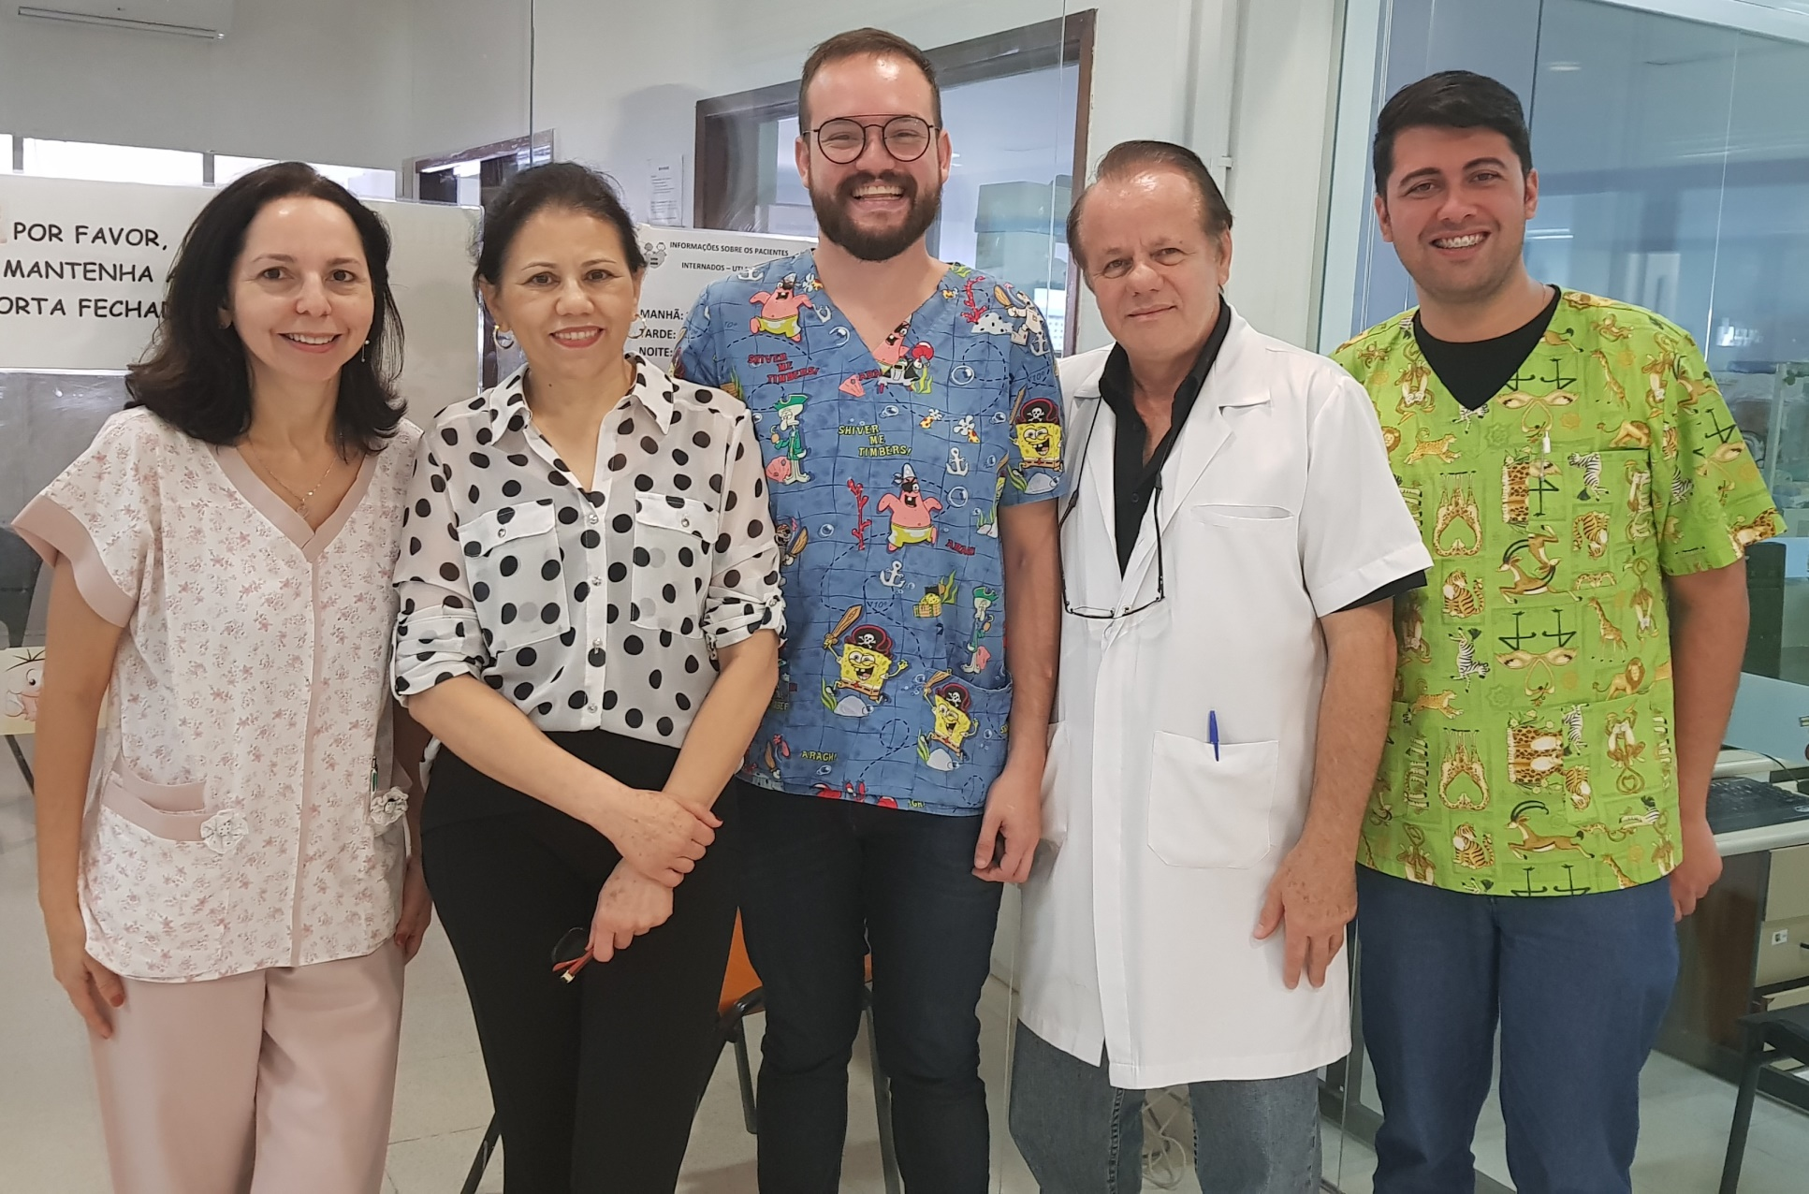
OBRIGADO!
S8
Drs. Joseleide de Castro, Giane, André, Paulo R. Margotto, Gustavo Borela

